Slide 1

Les fusions i adquisicions:
Un impuls al creixement empresarial
15 maig 2025
Now, for tomorrow

Slide 2
Fusions & Adquisicions
Tendències
Motivacions Estratègiques
Consideracions Prèvies
Valor de l’empresa i estructures
Fases del procés
Consideracions Finals

Slide 3

Tendències

Slide 4




Tendències
Motivacions Estratègiques
Consideracions Prèvies
Valor de l’empresa i estructures
Fases del procés
Consideracions finals
Recuperació moderada però sostinguda del mercat M&A a nivell global (1/3)
Tot i que el 2024 no va complir del tot les expectatives de recuperació, el valor global de les operacions va créixer un 12% fins als 3,4 bilions de dòlars. S’anticipa una millora significativa el 2025, si les condicions positives es mantenen.
Una de les forces més convincents que podria impulsar les fusions i adquisicions el 2025 és el capital privat (PE). Les sortides comencen a pressar-se, ja que els inversors busquen obtenir rendibilitats (ROI) que han estat embotellades molt més temps del que ningú havia previst. Per exemple, els terminis mitjans de desinversió van assolir un màxim històric de 8,5 anys el 2024, més del doble dels 4,1 anys observats el 2007.
Tot i que la participació del PE en el volum global de fusions i adquisicions (M&A) comença a recuperar-se i s'apropa als nivells històrics, encara es manté per sota dels màxims del 2021, cosa que indica que hi ha marge de creixement.
De manera significativa, els frens més importants a l’activitat de M&A no són tant macroeconòmics o estratègics, sinó humans:
Inestabilitat geopolítica
Canvis en les polítiques comercials
Decisions dels bancs centrals i reguladors

Slide 5
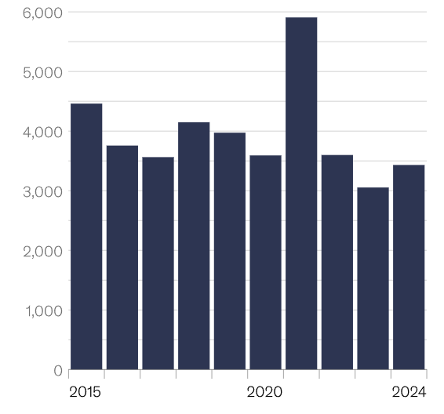
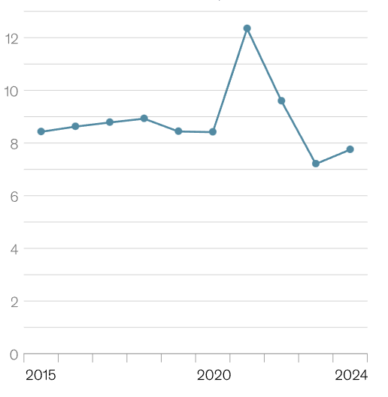
Tendències
Motivacions Estratègiques
Consideracions Prèvies
Valor de l’empresa i estructures
Fases del procés
Consideracions finals
Recuperació moderada però sostinguda del mercat M&A a nivell global (2/3)
Retrosprectiva a la rentabilitat mundial del M&A al 2024
Valor de les operacions, en milers de milions de $
Operacions, en milions
A l’hora d’anticipar com aquests i altres esdeveniments influiran en les tendències de M&A durant el proper any, encara hi ha molt a aprendre del comportament recent del mercat global.
Al llarg del 2024, el valor global de les operacions superiors als 25 milions de dòlars va augmentar un 12% (fins als 3,4 bilions de dòlars, respecte als 3,1 bilions del 2023), mentre que el nombre d’empreses que van canviar de mans va créixer un 8% (fins a 7.784, des de 7.206 el 2023).
El valor mitjà global per operació també va créixer un 4% (fins als 443 milions de dòlars, des dels 424 milions del 2023), gràcies a la millora de les condicions macroeconòmiques i al fet que els dealmakers, més acostumats a la volatilitat, s’han tornat més resistents a les tensions geopolítiques i als canvis polítics.
Font: McKinsey & Company
Font: McKinsey & Company

Slide 6
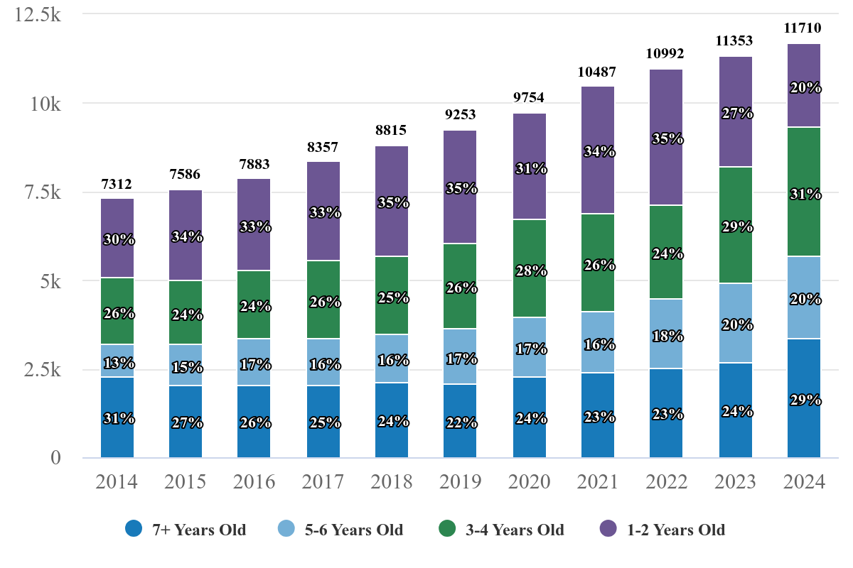
Tendències
Motivacions Estratègiques
Consideracions Prèvies
Valor de l’empresa i estructures
Fases del procés
Consideracions finals
Recuperació moderada però sostinguda del mercat M&A a nivell global (3/3)
Número de societats en cartera del PE
Font: Morgan Stanley

Slide 7
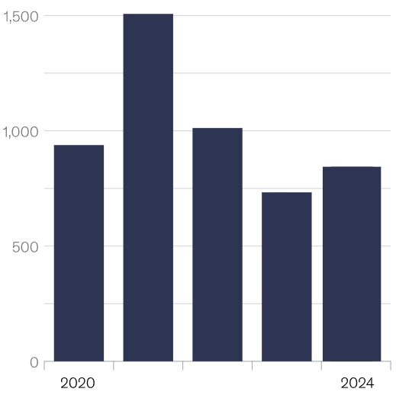
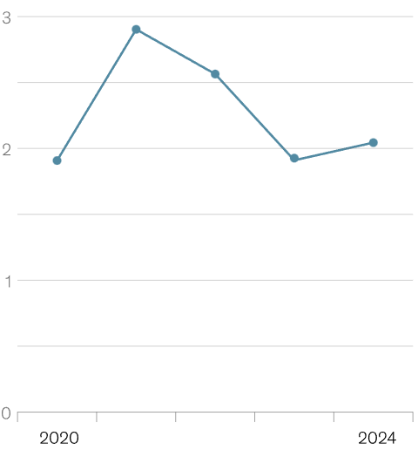
Tendències
Motivacions Estratègiques
Consideracions Prèvies
Valor de l’empresa i estructures
Fases del procés
Consideracions finals
EMEA
Retrosprectiva a la rentabilitat europea del M&A en 2024
Valor de les operacions, en milers de milions de $
Operacions, en milions
El 2024, moltes empreses europees van prioritzar operacions orientades a reforçar la resiliència, centrant-se a guanyar escala, eficiència i exposició al mercat dels EUA. Aquesta tendència respon a un context de creixement feble (1%), tensions geopolítiques i inestabilitat política a Alemanya, França i als EUA.
Tot i la moderació de la inflació, persisteixen riscos com la guerra comercial amb els EUA, que podria afectar especialment la indústria manufacturera europea.
Malgrat aquest entorn, el valor de les operacions de més de 25 M$ a EMEA va créixer un 15% (845 M$), i el capital risc va augmentar la seva presència, arribant al 29% del total.
Font: McKinsey & Company
Font: McKinsey & Company

Slide 8







Tendències
Motivacions Estratègiques
Consideracions Prèvies
Valor de l’empresa i estructures
Fases del procés
Consideracions finals
Situació i perspectives del M&A a Espanya al 2025
El 2024 ha estat un any marcat per la recuperació dels nivells d’inversió en M&A a Espanya, impulsada per un increment del tiquet mitjà de les operacions.
Amb un context macroeconòmic més favorable per a la inversió i un major protagonisme dels inversors financers, també s’espera que el 2025 sigui un bon any.
Pel que fa a la resta de mercats, observem un augment de la confiança inversora al nostre país, atès que el creixement en el valor de la inversió a Espanya és molt superior al registrat tant a nivell europeu (+16%) com global (-8%).
Condicionants del Mercat del M&A a Espanya al 2024
El context econòmic global
Alta competencia per actius de qualitat i les expectatives en les valoracions
Sostenibilitat i intel·ligència artificial (IA)
Tendències pel 2025
Els inversors financers guanyaran protagonisme el 2025, impulsats per un context macroeconòmic més optimista, la rotació de carteres i la represa dels processos de fundraising. Els fons de Private Equity i Venture Capital lideraran aquesta tendència, amb un paper creixent dels Family Offices.
Número de transaccions completades
La Intel·ligència Artificial, motor de canvi en l’M&A
La IA està revolucionant l’estratègia de M&A de les empreses, millorant l’eficiència, reduint riscos i personalitzant la integració post-adquisició.
Revisió de l’estratègia de M&A
Les empreses hauran d’adaptar la seva estratègia de M&A al context actual. Algunes optaran per enfocaments defensius per reforçar la seva resiliència, mentre que d’altres adoptaran estratègies ofensives per accelerar la transformació i apostar per actius innovadors.

Slide 9

Motivacions Estratègiques

Slide 10
Tendències
Motivacions Estratègiques
Consideracions Prèvies
Valor de l’empresa i estructures
Fases del procés
Consideracions finals
Motivacions estratègiques

Slide 11

Consideracions Prèvies
Tipologia d’inversors

Slide 12
Tendències
Motivacions Estratègiques
Consideracions Prèvies
Valor de l’empresa i estructures
Fases del procés
Consideracions finals
Motivacions estratègiques
    Definir raons i objectius. Estratègia corporativa.
    Valorar l’empresa.
    Confeccionar una llista de potencials inversors o empreses a comprar i analitzar-les.
    Criteris d’inversió o desinversió definits.
    Confidencialitat IN&OUT.
    Equip Intern Vs Contractar Assessors.
LES 3 LÒGIQUES
La lògica de l’inversor - Possibilitat d’adquirir a un preu inferior del preu de mercat.
La lògica financera - Canviar l’estructura financera.
La lògica de negoci - Canviar el negoci.

Slide 13

Tendències
Motivacions Estratègiques
Consideracions Prèvies
Valor de l’empresa i estructures
Fases del procés
Consideracions finals
Tipologia d’inversors
c
Inversor Financiero
Inversor Estratégico
Si la teva empresa està creixent, és un bon moment per vendre. Hi ha estructures que et permetran monetitzar l’històric i captar gran part del valor del creixement futur.
Buy& Build: Adquisició del 100% amb re-inversió (20%)
Compres ajornades: adquisició del 50% + 25% + 25%
Mix entre capital i finançament: ampliació de capital (<50%) i/o préstec participatiu
Adquisició del 100% amb Earn-out
Estructura de la
transacció
Adquisició del 100% de les accions inicialment.
Reinversió al Grup d’aproximadament el 20%.
Adquisició de la majoria (50%) de les accions d’ inici.
Adquisició del 50% restant en els dos próxims anys (mitjançant put/call options i un mecanisme de valoració pre-acordat):
  Compra del 25% en t+1
  Compra del 25% en t+2
Ampliació de capital que concideixi una posició minoritària a l’inversor (<50%).
La resta de l’import s’aporta mitjançant un préstec participatiu que, en funció de la capacitat de retorn, es podrà estructurar de diferents maneres.
Adquisició del 100% de les accions des del començament.
Estructura de
pagaments
Pagaments Variables – 20% (Subjecte a BP)
  Earn-Out any t+1
  Earn-Out any t+2
Pagament Fix al tancament – 70%
Guany de la reinversió 10% (esperat x4) a la sortida del PE (4-5 anys)
Pagament Fixe 50% inici
Pagament variable (Subjecte BP):
  25% en t+1
  25% en t+2
Aportació de capital (100% inici)
Disposició de préstec participatiu (Subjecte a BP):
  35% en t+1
  30% en t+2, etc
Pagament fixe al tancament – 80%
Pagaments Variables – 20% (Subjecte BP)
  Earn-Out año t+1
  Earn-Out año t+2
Equip Directiu
Més dependència de l’equip actual.
Més dependència de l’equip actual.
Més dependència de l’equip actual.
Potencial menor permanència i dependència.
Avantatge
Oportunidat de captar generació de valor del grup.
És el que permet canalitzar més valor sobre el futur (50%).
És el que permet una dilució menor de l’actual soci, sempre que no es capitalitzi el préstec participatiu.
Igual que l’anterior, permet canalitzar valor sobre el futur en cas que es produeixi una venda a mitjà/llarg termini.
Es preveu un preu més elevat a l'inici.

Slide 14

Valor de l’empresa i estructures

Slide 15




Tendències
Motivacions Estratègiques
Consideracions Prèvies
Valor de l’empresa i estructures
Fases del procés
Consideracions finals
Qualitat i Preu
Procés de Qualitat = Major Preu de Venda
Planificació i estratègia
Documentació
Localització
de Targets
Negociacions
& Tancament

Slide 16
Tendències
Motivacions Estratègiques
Consideracions Prèvies
Valor de l’empresa i estructures
Fases del procés
Consideracions finals
Quant val la meva empresa?
 | Balanç/Liquidació | Múltiples | Descompte Flux Caixa
Mètodes | Valor de llibres / liquidació | Vendes – EBITDA – EBIT | DFC
Bases | Valors comptables | Comparables | Descomptes de caixa
Pros | Simple, cert, conservador | Ràpid, fàcil de comunicar, basat en expectatives de mercat | Visió detallada de futur
Cons | Exclou intangibles Ignora el concepte “empresa en funcionament” | Valors històrics, subjecte a la selecció de empreses comparables | Les estimacions sempre són incertes
Usos | Empreses amb molts actius o liquidació | Empreses amb creixements moderats | Empreses amb ràtios de creixement moderats i/o elevats. Sectors amb perspectives positives

Slide 17
Tendències
Motivacions Estratègiques
Consideracions Prèvies
Valor de l’empresa i estructures
Fases del procés
Consideracions finals
Mètodes de múltiples
Vendas múltiples | EBITDA múltiple | EBIT múltiple | Característiques Empresa
0,5 – 0,6x | 4 – 5x | 5 – 6x | Empreses amb un producte poc atractiu, amb baix o nul creixement, poca quota de mercat.
0,6 - 1x | 5 – 7x | 7 – 8x | Rang que ocupa la majoria d’empreses no tecnològiques, amb creixement moderat.
1 – 1,5x | 8x -9x + | 9x -10x + | Múltiples típics per quan el comprador cregui que l’empresa és excepcional amb un creixement per sobre del 20%

Slide 18


Tendències
Motivacions Estratègiques
Consideracions Prèvies
Valor de l’empresa i estructures
Fases del procés
Consideracions finals
Aspectes clau i opcions de càlcul
Aspectes clau per les valoracions
Mètodes de múltiples. Opcions de càlcul
Mida de l’empresa
Creixement dels últims anys
Recurrència en els ingressos
Diversificació de productes/serveis i clients
Sector fragmentat / potencials adquisicions
Internacionalització
Influència del fundador en l’activitat de l’empresa
    Mitjana tres darrers exercicis. Valor x múltiple EBITDA
    Mitjana dos darrers exercicis + projecció 2 següents exercicis. Valor x múltiple EBITDA
    Mitjana dos darrers exercicis + projecció 2 següents exercicis.

Slide 19
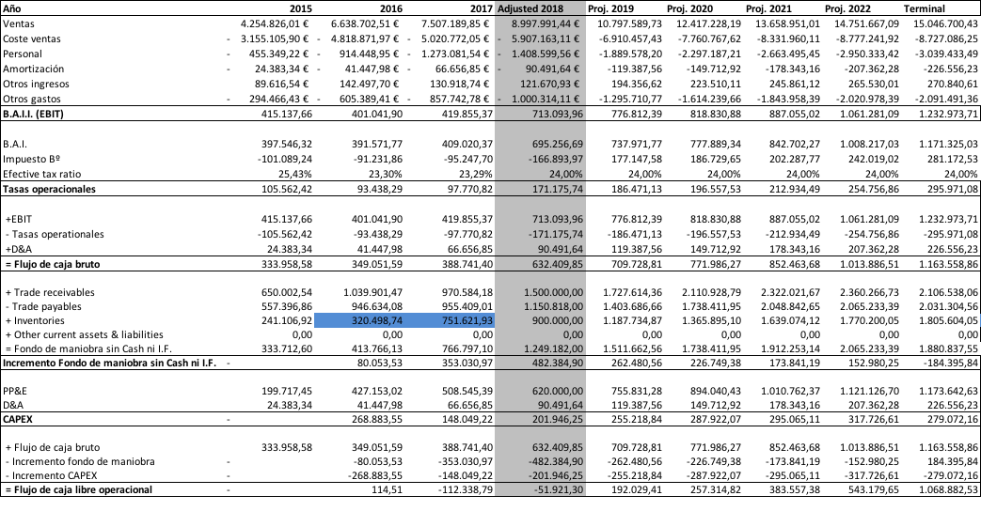
Tendències
Motivacions Estratègiques
Consideracions Prèvies
Valor de l’empresa i estructures
Fases del procés
Consideracions finals
Mètode flux de caixa lliure

Slide 20
Tendències
Motivacions Estratègiques
Consideracions Prèvies
Valor de l’empresa i estructures
Fases del procés
Consideracions finals
Mètode flux de Caixa lliure
EV
Perpetual growth | 2,00%
WACC | 9,07%
Year | Project 2018 | Project 2019 | Project 2020 | Project 2021 | Terminal
FCFO | 192.029,41 | 257.314,82 | 383.557,38 | 543.179,65 | 1.068.882,53
Discount Factor | 0,92 | 0,84 | 0,77 | 0,71
Present Value of FCFO | 176.065,39 | 216.310,33 | 295.630,36 | 383.756,07
Terminal value |  |  |  | 15.124.767,00
Present value of FCFO | 1.071.862,15
Present Value of Terminal | 10.688.422,60
Enterprise of Terminal | 11.760.284,76
Multiple EBITDA | 14.911

Slide 21
Tendències
Motivacions Estratègiques
Consideracions Prèvies
Valor de l’empresa i estructures
Fases del procés
Consideracions finals
Valor empresa ≠ Preu empresa
    CASH FREE / DEBT FREE
      Preu Empresa Final = Valor Empresa – Deute Net + Tresoreria/Reserves
        Habitualment menys tresoreria per 2/3 mesos
    ESTRUCTURA EARN-OUT
      % Preu per avançat + % Aplaçat segons resultats
      Permanència de l’equip directiu (2 anys aprox.)

Slide 22

Fases del procés

Slide 23












Tendències
Motivacions Estratègiques
Consideracions Prèvies
Valor de l’empresa i estructures
Fases del procés
Consideracions finals
Fases d’un procés de venta
Tres fases des de l'inici fins al tancament de l'operació
Anàlisi de la companyia i mercat
Redacció Perfil Cec i Quadern de Venda
Identificació de potencials compradors
Estimació de valor interna
Fase 1: Anàlisis
Presentació de l'oportunitat als inversors
Resolució de Q&A i qualificació d'inversors
Negociacions amb les parts interessades
Signatura de la Carta d'Intencions (LOI)
Fase 2: Negociacions
Anàlisi d'informació i preparació de la VDR
Resolució de dubtes i coordinació durant la Due Diligence
Oferta Vinculant i Redacció de contractes
Signatura del contracte de compravenda
Fase 3: Tancament

Slide 24

Tendències
Motivacions Estratègiques
Consideracions Prèvies
Valor de l’empresa i estructures
Fases del procés
Consideracions finals
La clau és el procés
FASE A1
FASE A2
FASE B1
FASE B2
FASE C
Estratègia i documentació
BBDD. Contacte targets
Anàlisi i selecció
Negociació i tancament
Integració
 | 1 | 2 | 3 | 4 | 5 | 6 | 7 | 8 | 9 | 10 | 11 | 12
A1 | 1
 |  | 2
A2 |  | 1
 |  |  |  | 3
B1 |  |  |  |  | 2
 |  |  |  |  |  |  | 4
B2 |  |  |  |  |  |  |  |  | 3
 |  |  |  |  |  |  |  |  |  |  |  | 6
Entrega info. Accés a informació Agendes de CEO Complexitat DD Complexitat contracte (SPA)

Slide 25
Tendències
Motivacions Estratègiques
Consideracions Prèvies
Valor de l’empresa i estructures
Fases del procés
Consideracions finals
La clau és el procés
160 empreses
7-10 fons d’inversió
18 NDA
2-3 LOI
15 reunions presencials
Ofertes
2-3
3,5 M competidor espanyol (3,6 més tard)
Nacional
4 M competidor internacional
4,7 M empresa complementària asiàtica
Internacional
38 reunions
per videoconferència
10 mesos

Slide 26







Tendències
Motivacions Estratègiques
Consideracions Prèvies
Valor de l’empresa i estructures
Fases del procés
Consideracions finals
Claus de l’èxit en un procés de M&A
L'OBJECTIU D'UN PROCÉS DE M&A ÉS COMPLIR AMB TOTS ELS OBJECTIUS DELS ACCIONISTES: NO ÉS NOMÉS UNA QÜESTIÓ DE PREU
1
2
3
4
5
6
7
¿Única
prioritat?
Estratègics
vs.
Financiers
Necesitat de
celeritat en la
venda
vs.
Venda sense pressa
Necessitat de
privacitat
vs.
Operació
Pública
Impacte sobre el
negoci
vs.
Importància
Relativa
Entrada de nou
Capital
vs.
Venda d'accions.
Probabilitat d'èxit
de l'Operació.
Preu
Selecció d’
inversors
Timing
Confidencialitat
Reputació
D+1
Estructura
Certidud
LA CONSISTÈNCIA EN TOTS ELS FACTORS DEL PROCÉS DETERMINARÀ EL NIVELL D'ÈXIT DEL PROCÉS

Slide 27







Tendències
Motivacions Estratègiques
Consideracions Prèvies
Valor de l’empresa i estructures
Fases del procés
Consideracions finals
Beneficis de començar un procés obert de la mà d’un assessor
Elements clau a tenir en compte
A més d'obtenir el millor resultat econòmic, maximitzant el preu i minimitzant el risc econòmic, el procés aportarà:
1
Preparació
6
Valoració
La preparació del procés i anàlisi de la companyia li permetrà forjar un millor model de negoci per a la seva companyia.
Proporcionarà una valoració de mercat del negoci mitjançant diversos mètodes, per a tenir com a referència durant el procés.
2
7
Gestió del Temps
Investigació
La posició estratègica de la companyia millorarà al llarg del procés.
En un procés competitiu on es presenta la companyia a 100 compradors, invertiràs el mateix temps que autogestionat un únic comprador.
3
Relacions
8
Preparació
No totes les contrapartides seran compradores, però sí que podran generar oportunitats de negoci.
T'ajudarà a estar el millor preparat i posicionat per al procés i anticipar-se als potencials riscos que puguin percebre els inversors.
4
Feedback del mercat
9
Millora de Valor
El contacte amb inversors li proveirà de dades i coneixements que l'ajudaran a millorar el seu negoci.
La preparació, competència i professionalitat del procés tindrà com a resultat maximitzar la valoració i estructura de pagaments.
5
Procés Competitiu
10
Equip Enfocat
Proveir d'una base qualificada de potencials inversors professionals i adequats per a la companyia.
Comptar amb un assessor, permetrà descarregar la dedicació del procés a l'equip i centrar-lo en l'important, el negoci.

Slide 28

Consideracions finals

Slide 29
Tendències
Motivacions Estratègiques
Consideracions Prèvies
Valor de l’empresa i estructures
Fases del procés
Consideracions finals
El M&A és l’art de la negociació
    Estratègia clara. Recerca de Valor. Metodologia, Gestió expectatives
    No perdre el focus del negoci.
    Qui lidera? Discreció.
    Venda a una empresa o Fons d’inversió.
    Preu vs. Valor Empresa.
    Planificar la post-adquisició.
M&A és l’art de la negociació
Aspectes que poden facilitar el procés:
    Vendor Due Diligence (per segons quina mida d’empresa).
    Acord entre accionistes.
    Planificació legal i fiscal.

